Slide 1

Подбери эмоцию
Дидактическая игра для дошкольников
Цель: умение определять и различать человеческие эмоции и чувства.

Slide 2
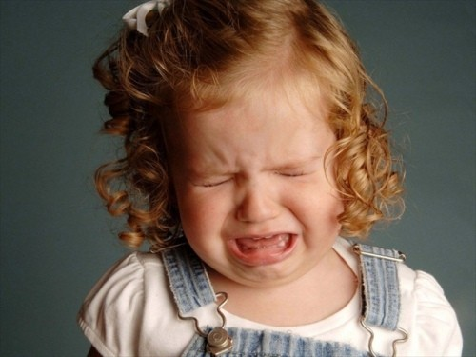
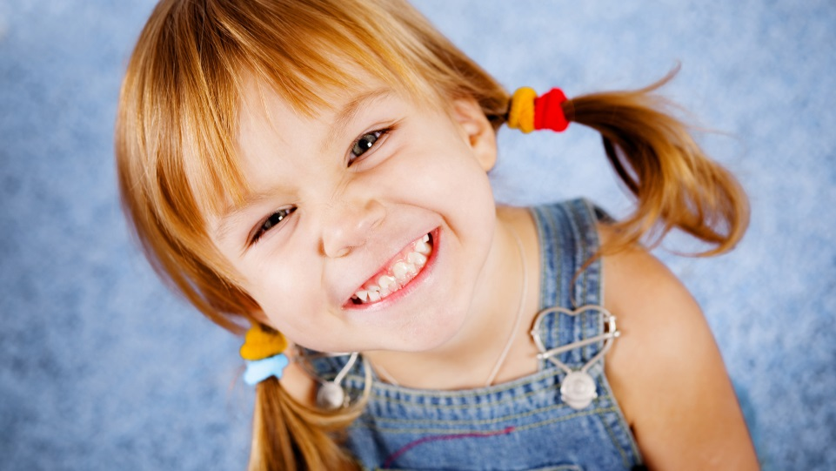
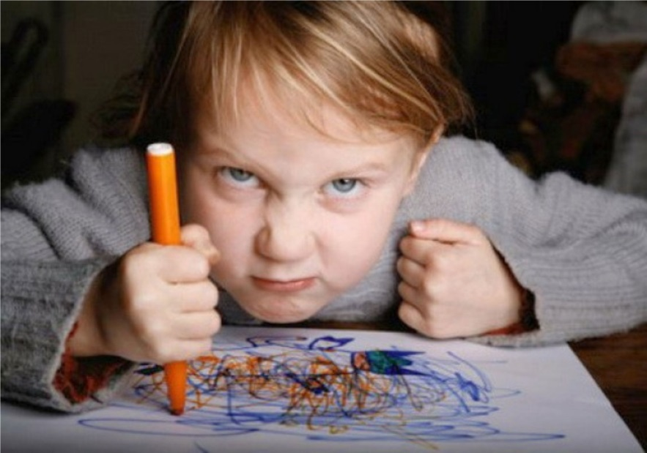
Как прекрасно на свете нам жить!
Радость, счастье друг другу дарить!
Улыбаться, любить, помогать,
Восхищаться, творить и играть!
Чтобы было побольше друзей,
Их улыбкой своей обогрей.

Slide 3
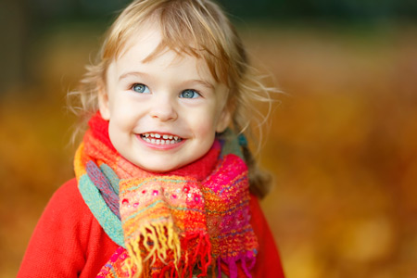
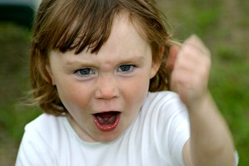
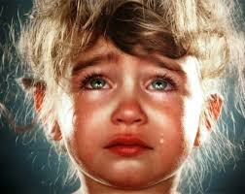
Вот закапали слезинки, кап –кап,
Словно, бусинки – росинки, кап – кап.
Долго сдерживал я их, кап – кап,
Они сами полились, кап – кап.
Иногда я плачу зря, кап – кап,
Пожалели что б меня, кап – кап.
Но, бывает, упаду, кап – кап,
И реву, реву, реву, кап – кап.
Слёзок много у меня, кап – кап,
Два ведёрка, два таза, кап – кап.
Я не дам их никому, кап – кап
Пригодятся самому, кап – кап

Slide 4
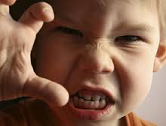
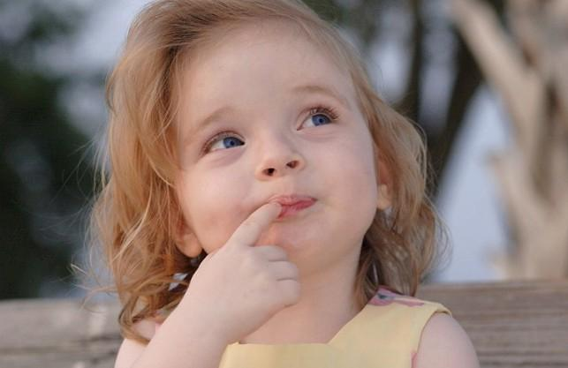
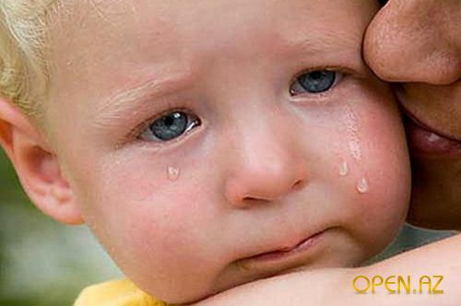
Поглядите, сегодня я злой.
Не играет никто со мной.
Я ногами стучу – стучу,
Вовсё горло кричу – кричу.
Все соседи ушли со двора,
Заревела сестрёнка моя.
Пёс Барбос забежал в конуру,
Потому что я злой и ору.
Кулаки я сжимал и пыхтел,
Хмурил брови, глазами вертел.
Посмотрел на себя в зеркала,
Испугался – так страшен был я.

Slide 5
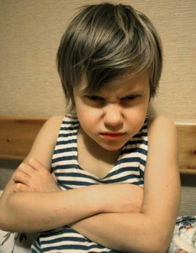
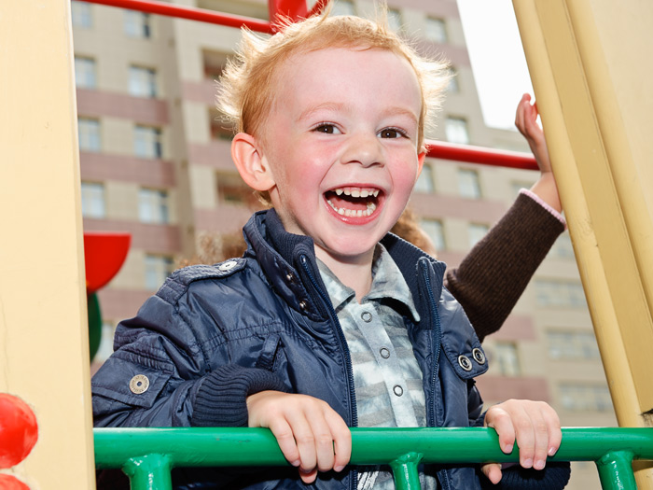

Мой весёлый звонкий смех!
С утра он будит в доме всех:
Деда, бабушку и маму,
Папу и собаку Альму.
Будит Мурзика кота,
И соседям не до сна.
Утром, только лишь проснусь.
Звонким смехом я смеюсь.

Slide 6
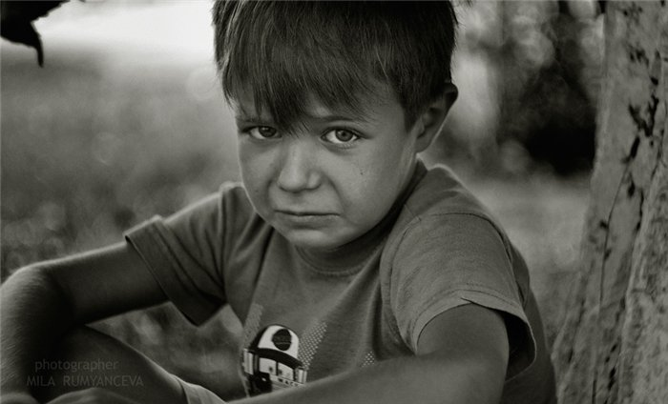
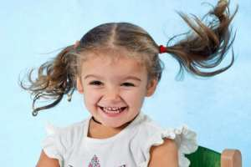
Я обижен на всё и всегда:
Мне не дали конфетку – беда,
Фильм для взрослых не дали смотреть,
Кто – то лучше меня может петь.
Я обижен на дождь, что он льёт,
Мне, бедняжке, гулять не даёт.
Я обижен на папу, он гол
Вдруг забил мне, играя в футбол.
Обижаться – то я не хочу,
Только вот без обид не могу.

Slide 7
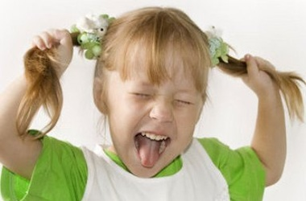
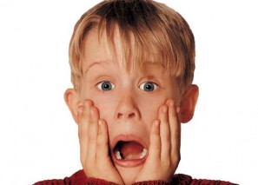
Я боюсь темноты, как огня,
Я боюсь тараканов, мышей,
Я боюсь длинношеих гусей.
А ещё я боюсь собак,
Я боюсь что – то сделать не так.
Я от кошки ползу под кровать,
И в войнушки боюсь я играть.
Научите меня смелым быть,
Чтоб я слабых сумел защитить,

Slide 8
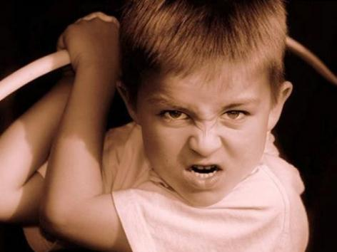
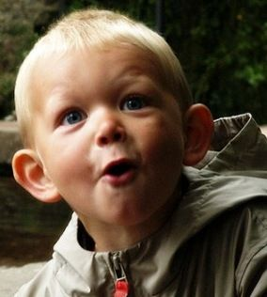
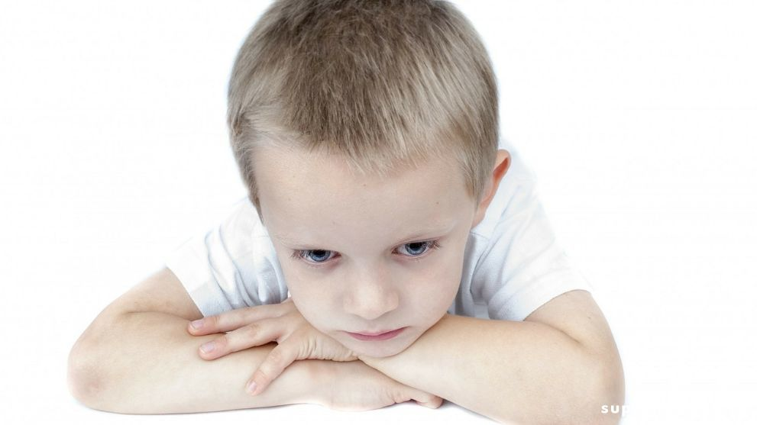
Удивляюсь я всему:
Граду, снегу и дождю.
Капле маленькой росы.
Крыльям пчёлки и осы.
Утром солнцу удивляюсь,
Лунной ночью восхищаюсь.
Удивляюсь каждый день,
Удивляться мне не лень.

Slide 9
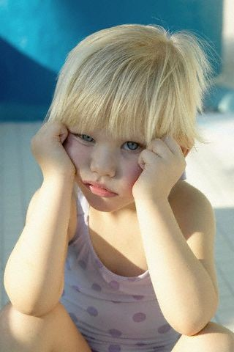
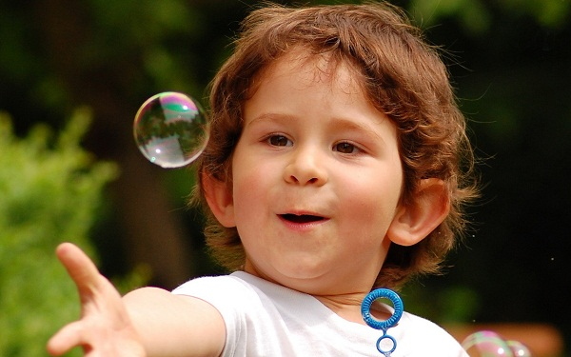
Я устал, потому что молчал.
Я устал от безделья, от сна,
И болит голова у меня.
Я устал, потому что лежал,
Я устал оттого, что весь день
Моей маме работать не лень.
И ногами шагать я устал…
Пожалейте меня, я устал,
Я устал оттого, что устал…

Slide 10
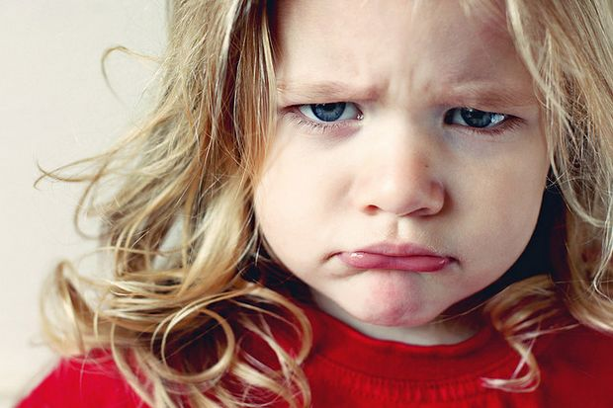
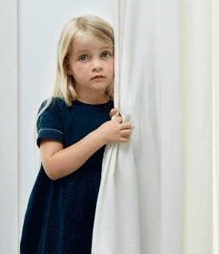
Не хвалите меня – я краснею,
Не смотрите в глаза – я робею.
Подойти я стесняюсь, спросить,
Предложить, запретить, попросить.
Я так робок, обидно до слёз,
Что ответить боюсь на вопрос,
Даже в гости робею ходить
И с друзьями смеяться, шутить.
А так хочется песни мне петь,
Чтоб со сцены на маму смотреть,
Я артистом, друзья, стать хочу…
Как же с робостью быть, не пойму.

Slide 11
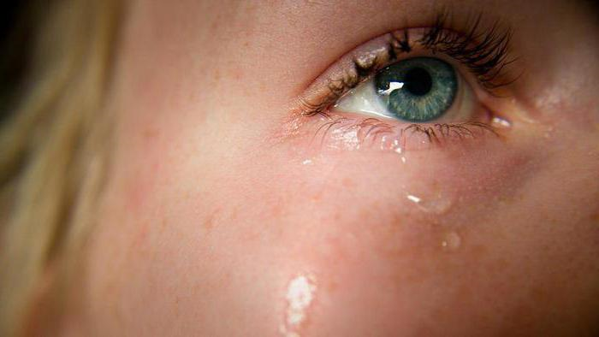
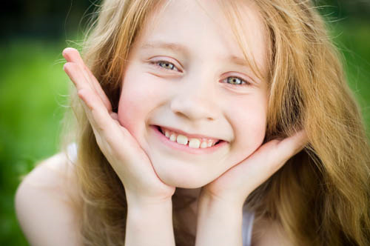
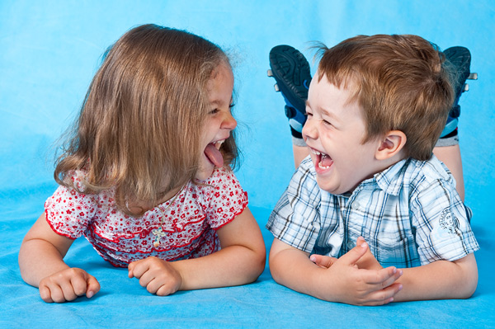

А теперь попробуй отгадать загадки
Если горько на душе,
Шлёпнулся, впилась заноза...
Не из носа и ушей,
А из глаз польются…
Рты растянулись до ушей
В глазах добра с избытком.
Что вижу я у малышей
На личиках? …
Когда мы шутим, веселимся
И просто радостно резвимся
То звуки эти издаем
Каким их словом назовем?

